Slide 1
C# 심화 문법

Slide 2
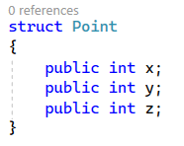
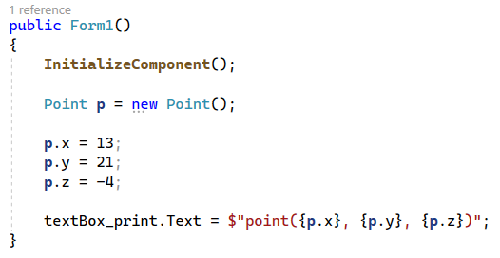

구조체
비슷한 속성을 가진 변수 및 함수 묶음
이후 배울 클래스와 기능적으로는 같음
C# 6.0부터 지원하는 문자열 보간
Notes:
속성(변수)들을 묶어서, 새로운 ‘자료형’으로 만드는 것.
구조체를 안쓰면?
Name = ‘홍길동’
Nam2 = ‘성춘향‘ …

Slide 3
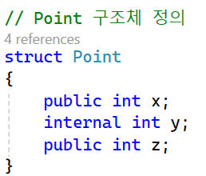
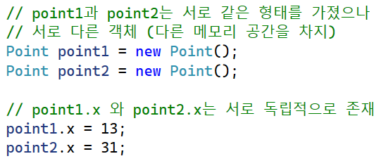
구조체
구조체를 정의하고 인스턴스(객체)를 만들어서 사용

Slide 4
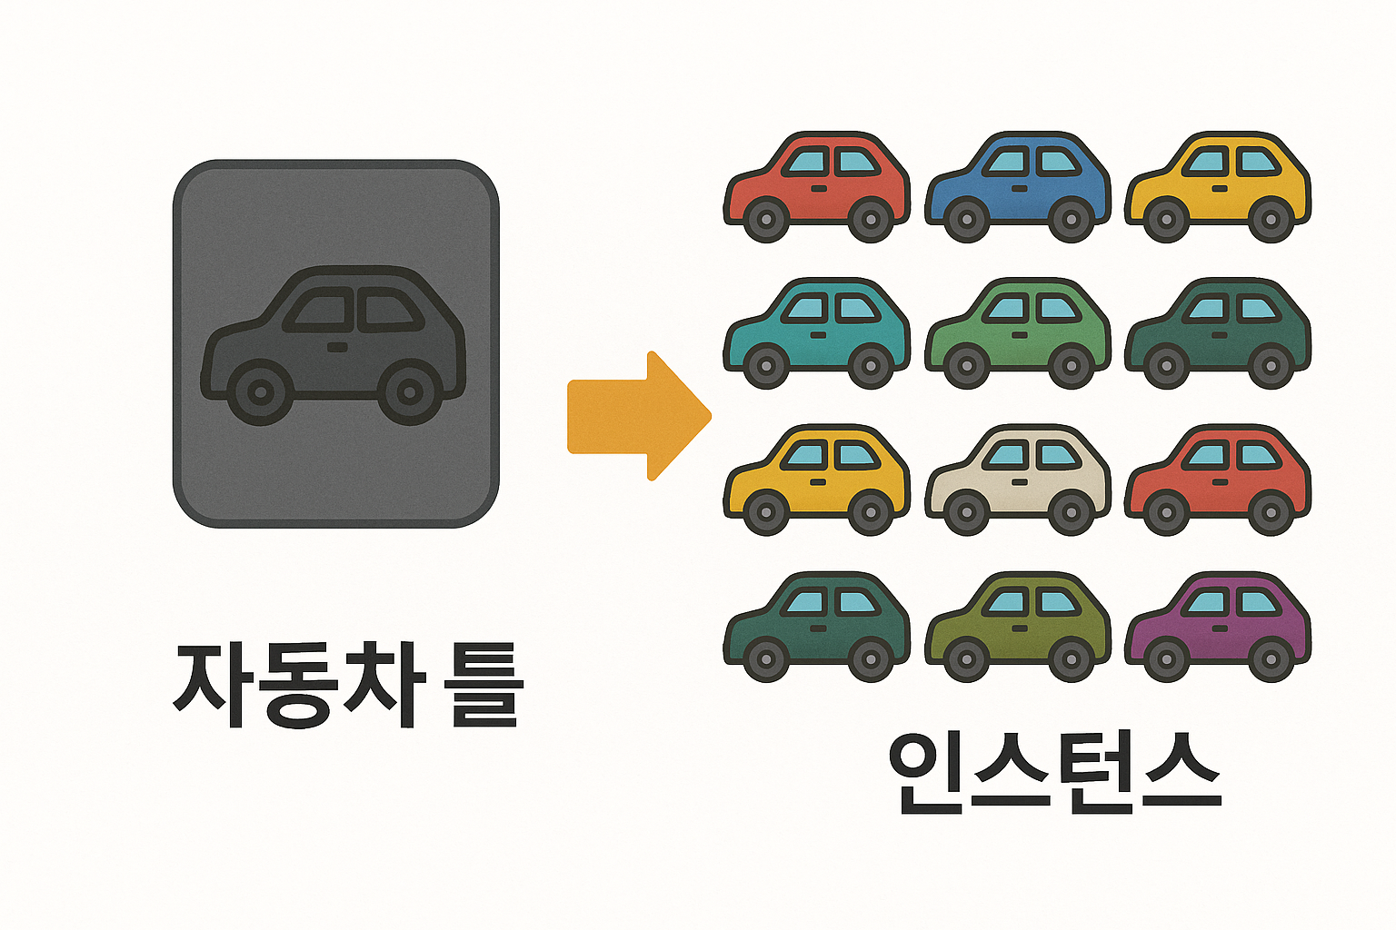

Slide 5
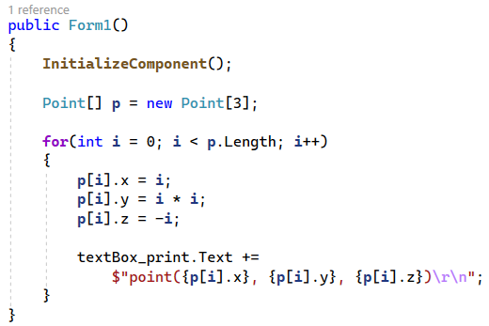

구조체
구조체를 배열로 선언하는 것도 가능

Slide 6
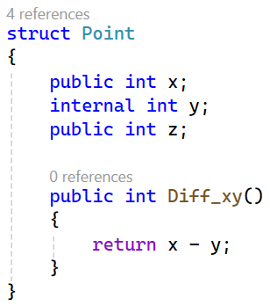
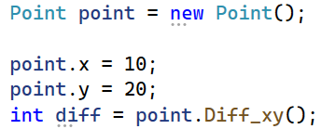
구조체
함수를 선언하여 사용하는 것도 가능

Slide 7
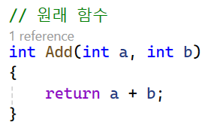

화살표 함수(람다식) =>
Arrow Function 이라고 함, Lambda Expression(람다식) 같은 개념
함수를 더 간결하게 표현하는데 활용
(자료형)(함수 이름)(입력 파라미터) => { 실행 코드 }
Notes:
함수를 ‘간단한 식’으로 표현하는 방법.

Slide 8
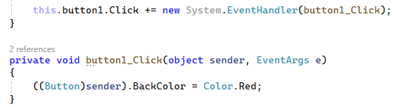
화살표 함수(람다식) =>
경우에 따라 함수의 이름조차 생략하는 경우도 있음
Notes:
헛갈리더라도 => 요 화살표가 나오면 람다식이라는 것을 인지하면 됨

Slide 9
실습. 계산기 코드 개선
미니 프로젝트에서 작성한 계산기 코드를 수정
계산 내역 확인 코드 개선
연산, 계산 히스토리 기록, 사용자 입력 등에서 구조체를 사용하여 더 읽기 편한 소스코드로 만들기
산술 연산 코드 개선
간단한 산술 연산 메소드들을 모두 화살표 함수로 변경

Slide 10
객체지향 프로그래밍
객체지향 프로그래밍(OOP, Object Oriented Programming)에 있어서 객체(Object)를 표현하는 방식
객체(클래스)는 속성(필드) + 기능(메소드)을 가짐
사람(클래스)
키(필드)
달리기(메소드)
시력(필드)
말하기(메소드)
몸무게(필드)
먹기(메소드)

Slide 11
객체지향 프로그래밍
C#은 철저한 객체지향 프로그래밍 언어
객체 간의 상호작용 관계로 프로그램을 해석
반대말은 절차지향
객체1
객체2
객체3

Slide 12

객체지향 프로그래밍
절차지향: 카드계산
카드 정보 읽어오기
결제 비용 입력
계좌 잔고 확인
비용 인출
영수증 출력

Slide 13
객체지향 프로그래밍
객체지향: 카드계산
구매자: 카드 정보 전달
리더기: 카드 정보 확인
판매자: 결제 비용 입력
리더기: 은행에 결제 요청
은행: 계좌 확인 및 인출
리더기: 영수증 출력

Slide 14

객체지향 프로그래밍
객체 단위로 데이터의 입출력이 이루어지기 때문에 필연적으로 작성하는 소스코드가 늘어남
객체를 어떻게 정의할 것인지, 어떤 단위로 구분할 것인지, 각종 설계와 관련된 작업들이 늘어남
소스코드의 재사용성, 범용성이 높아지고, 직관적인 업무 분담이 가능하고, 복잡한 기능을 직관적으로 표현이 가능하고, 유지보수가 쉬워 짐
장점이 단점을 모두 커버하고도 남음

Slide 15
실습. 객체지향 프로그래밍
1가지 종류의 음료만 판매하는 음료 자판기 이용 및 관리에 있어서 각각 필요한 객체의 이름(클래스), 속성(필드), 기능(메소드) 정하기
ex)
사용자
필드 - 가진 돈
기능 - 돈 내기
자판기
필드 - 받은 돈
기능 - 음료 투하
Notes:
사용자
- 보유한 돈
- 소유한 음료
+ 돈 내기
+ 음료와 거스름돈 받기
자판기
- 누적된 돈
- 받은 돈
- 보유 음료 개수
- 관리자 또는 사용자
+ 돈 받기
+ 음료 및 거스름돈 주기
+ 관리자 모드
+ 음료 추가 (관리자)
관리자
- 보유 음료 개수
- 관리자 비밀번호
+ 음료 채우기

Slide 16
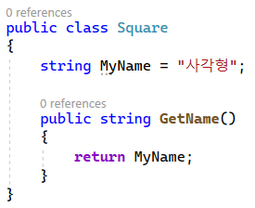
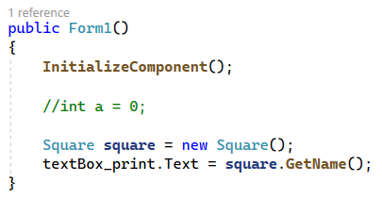
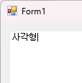
클래스
객체(클래스)는 속성(필드) + 기능(메소드)을 가짐
접근제어
클래스 이름
필드
클래스 인스턴스 이름
메소드
클래스 이름을 자료형처럼 사용

Slide 17
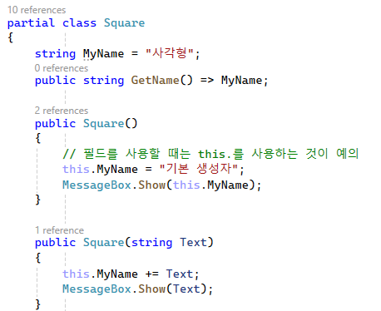
클래스
필드는 같은 클래스 안에 있는 모든 메소드에서 사용 가능
public 필드는 클래스 인스턴스 에서 바로 사용 가능하지만 권장되는 방법은 아님
이후 배울 get, set 활용

Slide 18
접근 제어
public
모든 곳에서 접근 가능
internal
동일한 어셈블리(프로젝트)에서만 접근 가능
protected
상속 관계인 클래스(파생 클래스)에서 접근 가능
private
해당 클래스/구조체 내부에서만 접근 가능
가능한 기능을 숨기는 것이 객체지향 프로그래밍의 원칙

Slide 19
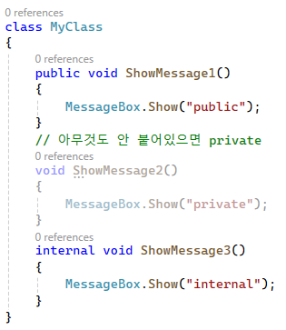
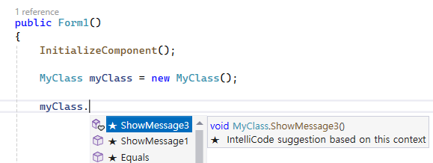
접근 제어
private로 선언된 ShowMessage2는 사용할 수 없음

Slide 20
구조체와 차이점
클래스는 상속이 가능하지만 구조체는 불가능
클래스는 Heap 영역에 할당, 구조체는 Stack에 할당
물론, 구조체도 new 키워드를 사용해서 Heap에 할당 가능
MSDN 지침상 필드의 합이 16byte를 넘어가면 Heap에 할당을 권장
따라서, 구조체는 주로 16byte 미만의 필드로만 구성해서 사용할 때 사용하는 편

Slide 21

네임스페이스
같은 이름을 가진 클래스 또는 함수가 생기지 않도록 이름을 추가로 붙여구분 하는 역할
네임 스페이스에는 클래스, 함수만 작성 가능, 변수는 불가능
namespace linda
{
public class School
{
void do_nothing()
{
}
}
}
namespace john
{
public class School
{
void do_something()
{
}
}
}
Notes:
john의 School 클래스와 linda의 School 클래스는 이름만 같을 뿐 완전히 다른 클래스임
이 두개를 각각 john, linda 라는 네임스페이스를 만들어서 구분하여 사용

Slide 22
네임스페이스
using 키워드를 사용하여 네임스페이스 이름을 생략 가능
다른 파일(.cs)에 있는 네임스페이스도 using을 사용하여 가져올 수 있음
// Program1.cs
namespace john
{
public class School
{
void do_something()
{
}
}
}
// Program2.cs
using john;
//...
School school1;
john.School school2;
//...
using으로 가져온 네임스페이스를
사용하면 회색으로 표시됨
Notes:
john의 School 클래스와 linda의 School 클래스는 이름만 같을 뿐 완전히 다른 클래스임
이 두개를 각각 john, linda 라는 네임스페이스를 만들어서 구분하여 사용

Slide 23
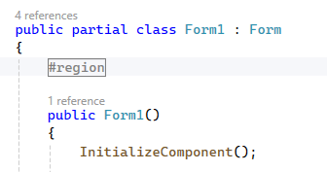
클래스 생성자
new 키워드를 통해 클래스의 인스턴스가 생성됨과 동시에 1회 실행되는 메소드
클래스의 이름과 동일한 이름을 사용
출력 자료형은 지정할 수 없고 반드시 public으로 선언
바로 이 녀석

Slide 24
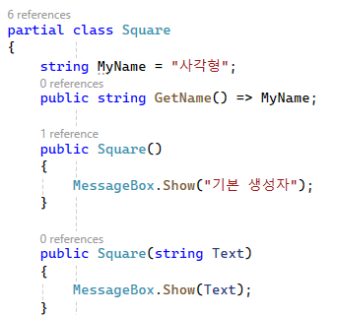
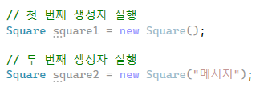
클래스 생성자
입력 값에 따라 여러 개의 생성자를 정의 가능
입력 값이 없는 생성자를 기본 생성자라고 함

Slide 25
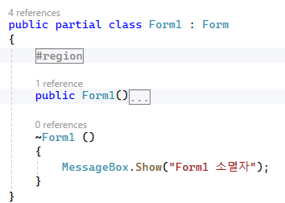
클래스 소멸자
클래스 인스턴스가 스코프를 벗어나고 가비지 콜렉터에 의해 제거될 때 1회만 작동하는 메소드
즉, 개발자가 직접 소멸자가 호출되는 시기를 정할 수 없음
생성자와 규칙은 같으나 앞에 ~ 이 붙음
* 가비지 콜렉터 (Garbage Collector, GC)
Heap 영역에 할당된 요소 중 사용하지 않는 것들,
주로 스코프를 벗어났거나 어디서도 호출된 적이 없는
것들을 할당 해제 시켜주는 것으로 메모리에서 삭제함

Slide 26
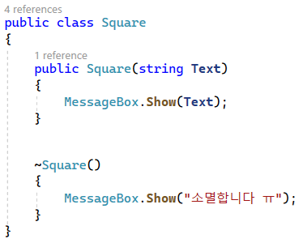
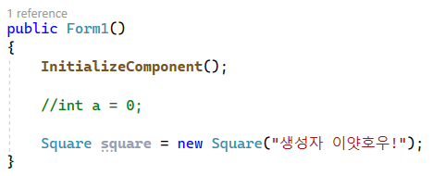
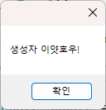
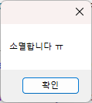
클래스 생성자/소멸자
클래스 이름과 같음
변수 입력 가능
접근 제어 없이 ~ 기호만 붙임
Notes:
응용 실습은 수업 외적인 내용이 포함되고 직접 검색하는 것을 활용해서 문제를 해결하는 실습

Slide 27
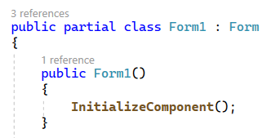
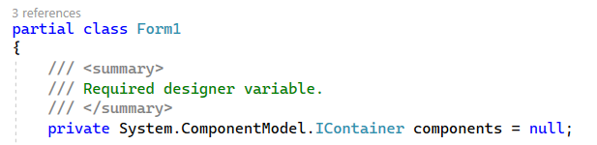
partial 클래스
여러 파일에 걸쳐 하나의 클래스를 정의함
Form1.cs
Form1.Designer.cs
Notes:
응용 실습은 수업 외적인 내용이 포함되고 직접 검색하는 것을 활용해서 문제를 해결하는 실습

Slide 28
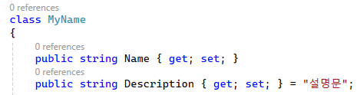

속성(Property)
클래스에서 필드의 값을 직접 접근하는 것을 방지하기 위한 기술
사용하는데 달라지는 부분은 없지만, 내부적으로 메모리에 간접 접근

Slide 29
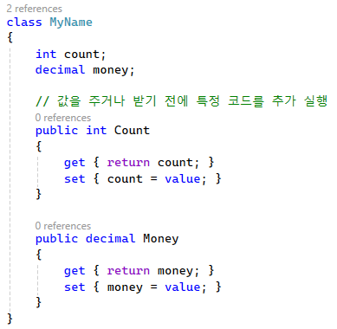
속성(Property)
값을 가져오거나, 전달하기 전에 오류 체크 등 추가적인 코드 실행 가능
이 부분에 소스코드 추가

Slide 30
실습. 클래스
앞서 설계했던 음료자판기 클래스를 직접 구현
각각의 클래스는 클래스 이름으로 각각의 파일을 생성
당장 구현이 불가능한 기능은 메소드 이름, 입력, 출력만 정의
출력은 자료형이 일치하는 적당한 값을 return 하는 것으로 작성
생성자, 속성, 구조체(필드만 있는) 세 가지는 필수적으로 사용
연습삼아 소멸자, partial 클래스도 써보기

